Slide 1
Skriptomat
TG01.1 - Jedanmanje
Ak.god 2025./2026.

Slide 2
Sadržaj
Opis zadatka
Cilj
Pregled zahtjeva
Korišteni alati i tehnologije
Arhitektura
Tim
Iskustva

Slide 3
Opis zadatka
Trenutno – korištenje raznih društvenih mreža za dolazak do bilješki
Neučinkovito i kaotično
Gubitak vremena
Skriptomat – dijeljenje vlastitih bilješki s predavanja za studente
Sve informacije na jednom mjestu
Ušteda vremena
Provjerene informacije
Suradnja među studentima

Slide 4
Cilj
Jedna aplikacija u kojoj se dijele bilješke s predavanja
Mogućnost pregledavanja i dodavanja vlastitih materijala
Ostavljanje komentara i recenzija
Moderatori – pregledavanje i određivanje prikladnosti materijala
„Buy me a coffee”
Olakšavanje procesa traženja kvalitetnih materijala za učenje

Slide 5
Funkcijski zahtjevi
Administratori : odobravanje novih moderatora, uklanjanje i uređivanje objava, upozoravanje i uklanjanje korisnika
Moderatori : provjera validnosti objavljenih materijala – prikladnost, primjerenost, pogreške, ukazuju administratoru što ukloniti
Regularni korisnici : objava materijala, recenziranje i ocjenjivanje materijala, slanje donacija, razgovor u web chatu
Materijali u pdf formatu
Recenzije – komentari, „upvote/downvote” ocjene
Chat - glavna svrha razgovor moderatora i korisnika o odobrenju/neodobrenju materijala
„Buy me a coffee”
Obavijesti – dolaze korisniku mailom

Slide 6
Nefunkcijski zahtjevi
Upload mataerijala unutar max 2 min
Veličina pdf datoteke ne veća od 50 MB
Prijava OAuth 2.0
HTTPS – prijenos podataka
Jednostavnost korištenja i mogućnost nadogradnje
cjelodnevno dostupna platforma, iznimno nedostupna za vrijeme održavanja

Slide 7
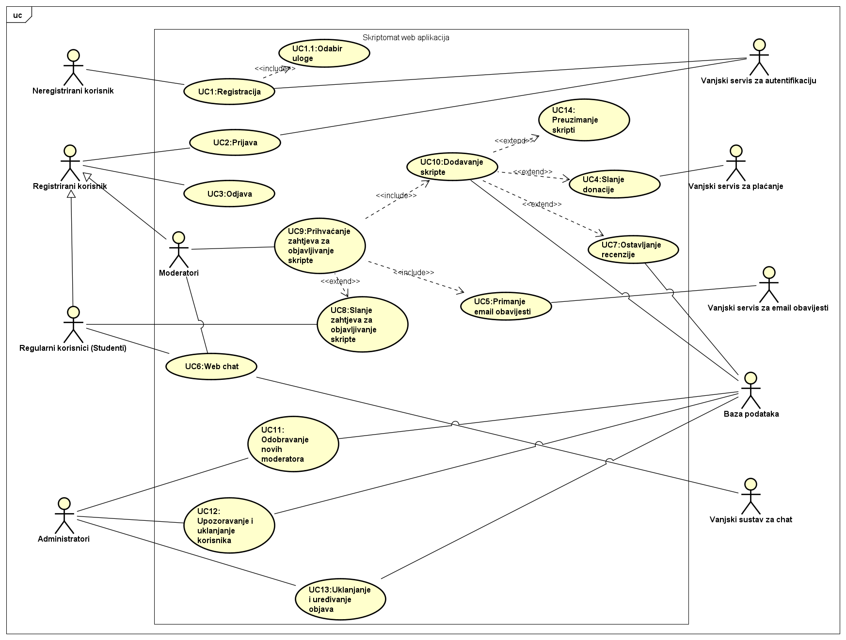
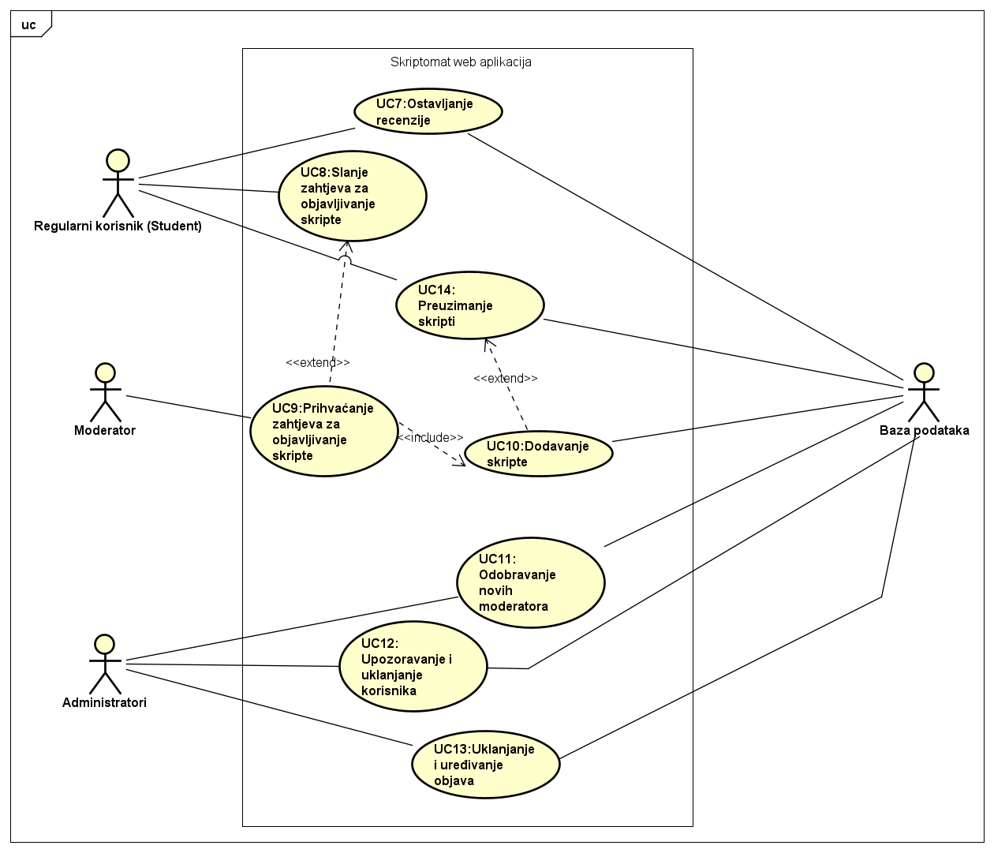
UML dijagram obrazaca uporabe

Slide 8
Korišteni alati i tehnologije
Frontend: React
Backend: Django
Baza podataka: PostgreSQL
Cloud : Render, Vercel, Supabase, Firebase

Slide 9
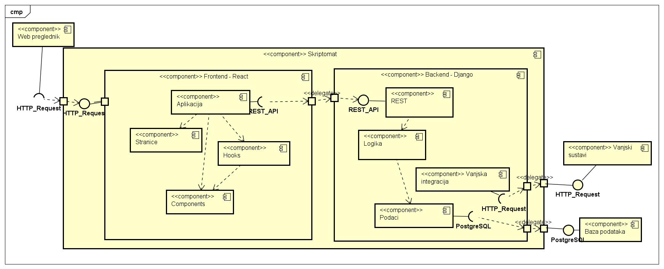
Arhitektura

Slide 10
Tim
Voditeljica : Leonarda Laušić
Dunja Međurečan
Lorena Pratljačić
Daniela Jovanović
Jakov Miličić
Mihael Smud

Slide 11
Iskustva
Mnogi izazovi – tehički
Najveći izazovi - učenje i snalaženje u različitim tehnologijama, usklađivanje vremena potrebnog za izradu projekta s ostalim obavezama
Naučili smo se dobro organizirati i komunicirati
Stekli smo znanja o Reactu, Djangu i ostalim tehnologijama koje su se koristile za izradu ovog projekta
Problemi: preuzimanje skripti, plaćanje PayPalom, integracija chata, dolazak obavijesti
Rješenja: uz puno truda ☺
Nadogradnja: dodatni formati bilješki, dodavanje fakultetau drugim državama povezanih s fakultetima u Htvatskoj putem projekata (Erasmus...)

